Slide 1
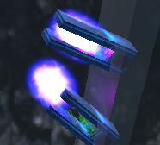
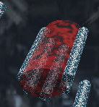
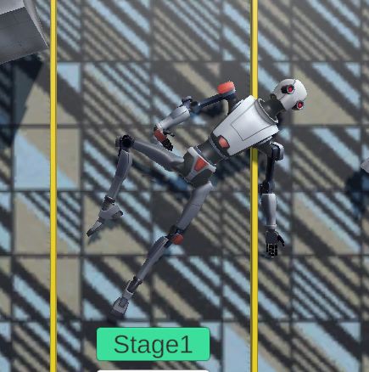
SHRED
クリエイタ学科 2年 岡畑藍
廃棄工場に運ばれたロボット＿＿
分解しようとしてくる機械からの攻撃
浸かれば溶けてしまう溶岩溜まり
全部避けて
破壊されずに
最下層までたどりつけ！
操作方法
「Space」 ： 上昇
「←」or「→」： 左右移動

